Slide 1
Пакт Молотова-Ріббентропа 1939р.
Виконала учениця 10-Б
Класу Класичної гімназії
При ЛНУ ім. Івана Франка
Мандюк Ярина

Slide 2
Мета презентації:
Розкрити зміст пакту Молотова-Ріббентропа;
Показати вплив пакту на подальший розвиток подій у світі;
Показати зв`язок пакту із сучасністю.
Зміст
1)Міжнародна політична ситуація
2)Передумови підписання договору
3)Підписання радянсько-німецького договору
4)Положення радянсько-німецького пакту про ненапад
5)Зміст таємного додаткового протоколу до пакту
6)Вплив на подальший розвиток подій у світі
7)Висновок
8)Зв`язок із сучасністю

Slide 3
Міжнародна політична ситуація
Прихід до влади нацистів у Німеччині в 1933 р послабив довголітнє співробітництво СРСР і Німеччини, визначене Раппальським договором 1922 р.
Проте фінансові і промислові кола Німеччини були зацікавлені в продовженні вигідного для них економічного співробітництва з СРСР.
Згідно планів Кремля співпраця з Німеччиною виводила СРСР з міжнародних конфліктів; налагоджувала відносини з Японією; створювала умови для активізації радянської зовнішньої політики в Прибалтиці, Фінляндії, Румунії.
Для Москви невигідним було зближення Великої Британії і Франції з Німеччиною, Італією і Японією.

Slide 4
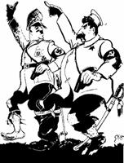
Передумови підписання договору
Протистояння антирадянським настроям Європи;
Підведення «політичної бази» під двосторонні відносини на зустрічі В. Молотова з німецьким послом Ф. Шуленбургом (травень);
Економічні переговори у Берліні (липень);
Карикатура
Гітлера та Сталіна
Торговельна угода (19 серпня);
Нарада у Гітлера на якій обговорено деталі переговорів із Й. Сталіним, а також було вирішено створити « таємний додатковий протокол» про «розмежування сфер впливу» (22 серпня) .

Slide 5
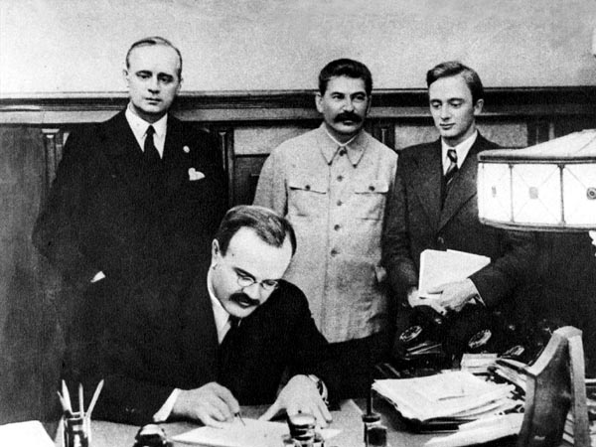
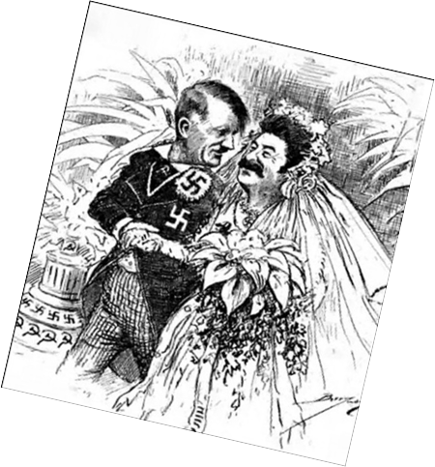
Підписання радянсько-німецькокого договору
23 серпня до Москви прибули німецькі делегати на чолі із Й. Ріббентропом.
О 2-й годині ночі 24 серпня В. Молотов і
Й. Ріббентроп підписали пакт та таємний додатковий
протокол до нього.
Молотов підписує пакт

Slide 6
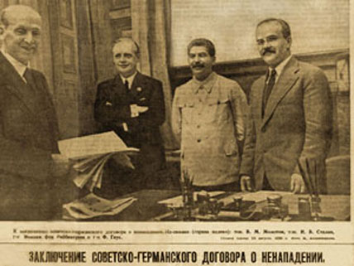
Положення радянсько-німецького пакту про ненапад
Пакт, що склався з 7 статей, укладався на 10 років з автоматичним продовженням його дії на наступні 5 років за взаємним бажанням сторін;
Набирає чинності негайно з моменту його підписання;
Сторони зобов`язувалися не нападати одна на одну як окремо так разом з іншими державами;
Передбачався взаємний нейтралітет у разі війни однієї з країн;
Укладення пакту про ненапад
Було домовлено, що СРСР і Німеччина не братимуть участі в коаліціях держав, спрямованих відповідно проти Німеччини чи СРСР.

Slide 7
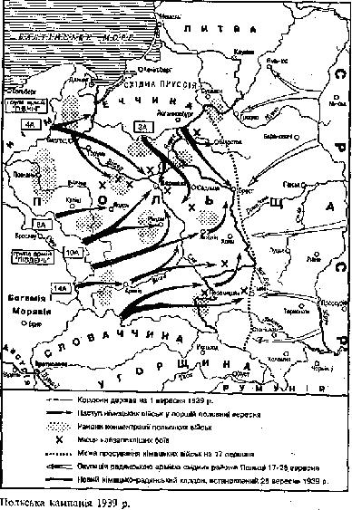
Зміст таємного додаткового протоколу до пакту
Кордоном розмежування «життєвих інтересів» Німеччини та СРСР у Прибалтиці визнавався північний кордон Литви;
Польща мала бути розділена між СРСР та Німеччиною по лінії річок Тиса-Нарев-Вісла-Сян;
Німеччина визнавала право СРСР на Бессарабію, що входила тоді до складу Румунії
Заплановані зміни щодо територіального поділу

Slide 8
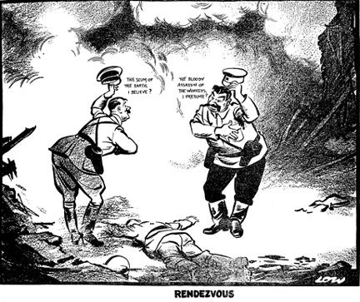
Вплив на подальший розвиток подій у світі
Просування Німеччини на Схід було припинено;
СРСР одержав час для зміцнення обороноздості країни;
Розкол у країнах фашистського блоку щодо агресії проти СРСР;
СРСР за рахунок новоотриманх територій став державою-агресором;
Західна Україна була возз`єднана з радянською Україною;
До складу радянської України було приєднано Буковину;
На території Бессарабії було створено Молдавську РСР;
Неминучість
Початку світової
війни

Slide 9
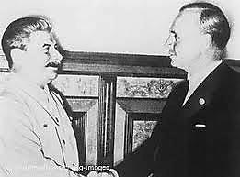
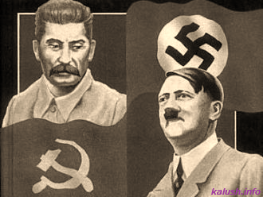
Висновок
Пакт Молотова-Ріббентропа став кроком для співдружності держав, але тривала вона недовго. Адже владолюбство з обох сторін призвело до великих втрат і спричинило початок Другої світової війни. «Omnes secretum patet- Все таємне стає явним.»

Slide 10
Зв’язок із сучасністю
Наслідки цієї «змови» відчуваються донині, у відносинах між Росією і порушеними сталінсько-гітлерівським протоколом народами. Секретні протоколи до пакту стають виправданням для зрівнювання нацистської Німеччини і сталінського СРСР.
До кінця 80-х років, радянські історики переконували, що цей пакт дав змогу Радянському союзові відтягти війну з Німеччиною і краще підготуватись до неї. До початку 90-х років категорично заперечувалось існування таємного протоколу до пакту.

Slide 11
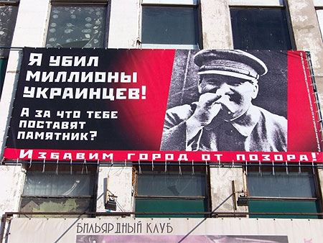
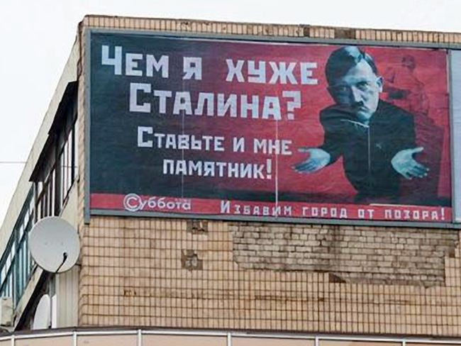
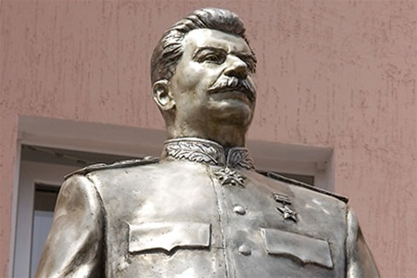
Зв’язок із сучасністю

Slide 12
Джерела використаної літератури
Підручник-Всесвітня історія 10 клас П. Поляновський
Довідник-Всесвітня історія в таблицях і схемах
http://ua-referat.com
http://politics.ellib.org.ua

